Slide 1
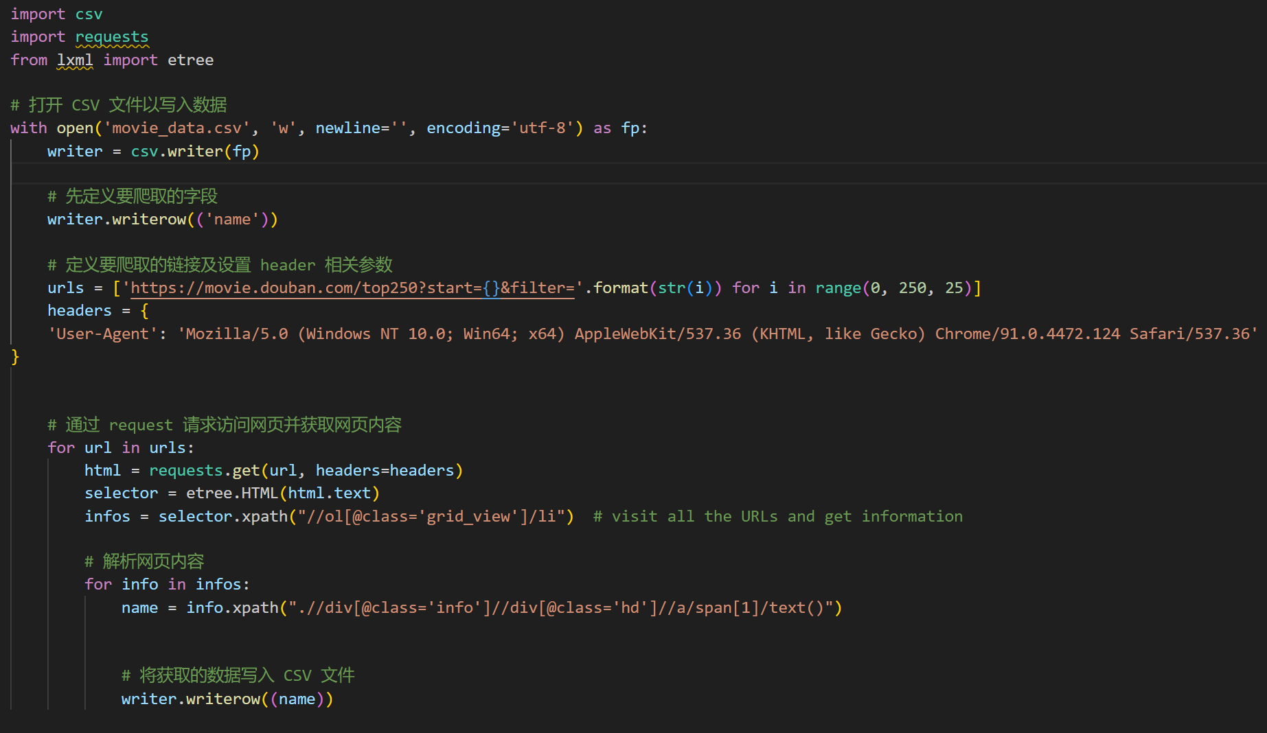
1.

Slide 2
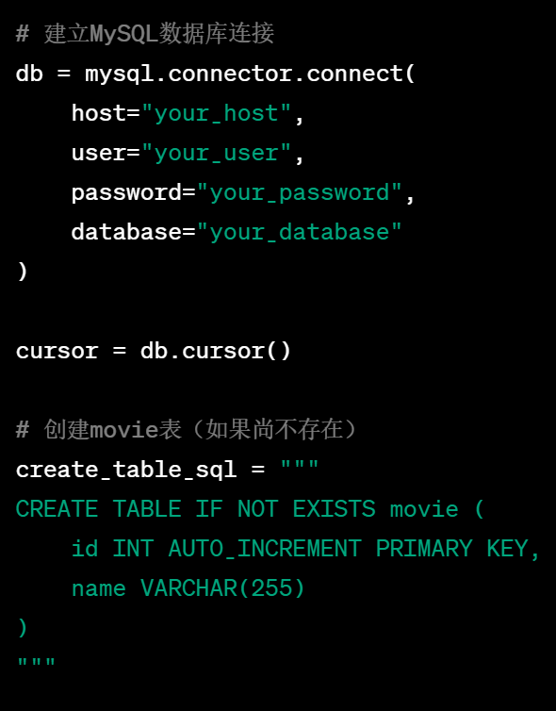
要将爬取的数据保存到MySQL数据库中，需要使用Python中的MySQL连接库（例如mysql-connector-python）来建立连接并执行SQL插入操作。
如果没有安装，可以使用以下命令进行安装：
pip install mysql-connector-python

Slide 3
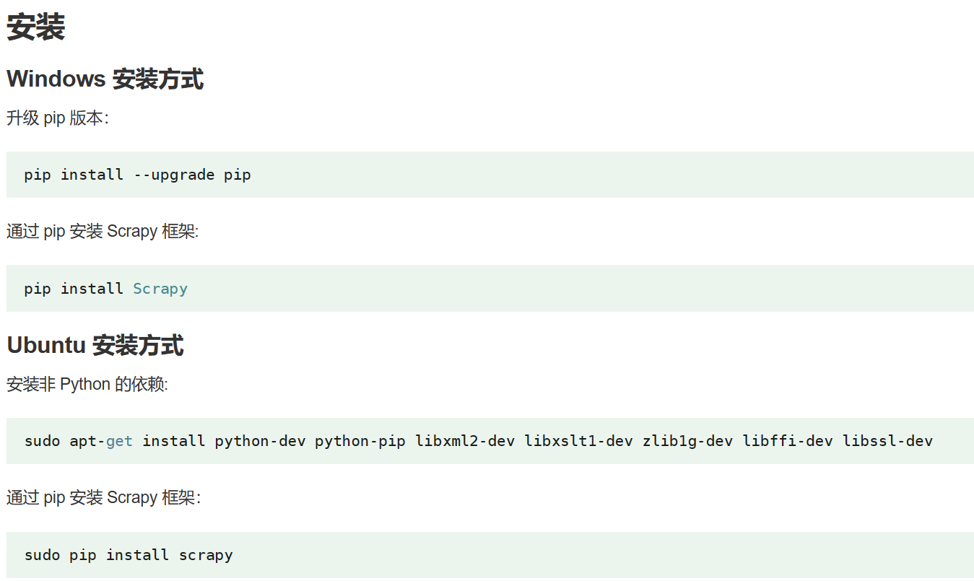

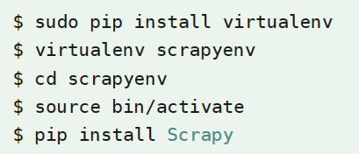

Slide 4


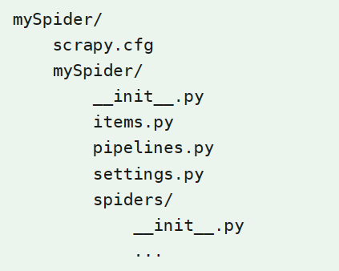
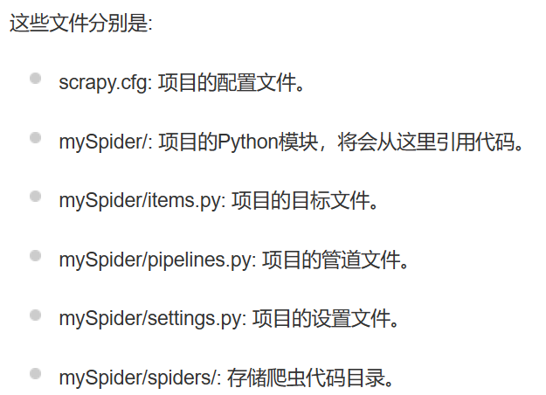

Slide 5



Slide 6
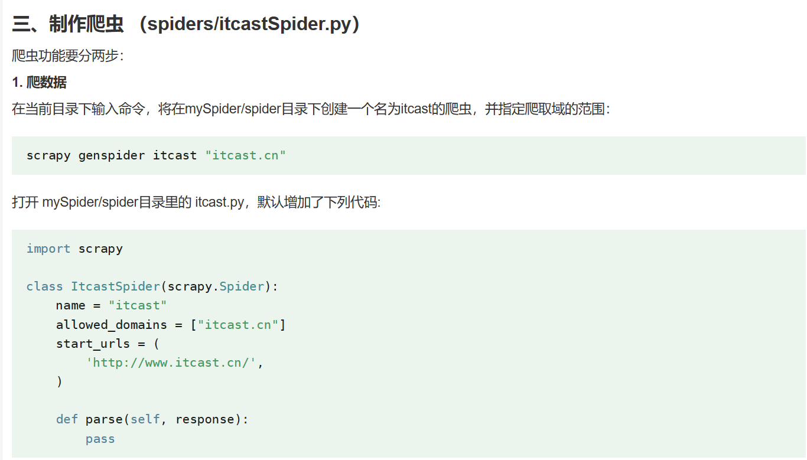

Slide 7
